Slide 1

Database
Construction
Presented By Kelompok 13
Keane Mclaren Lee - 2702289401
Fikri Hakim Syahputra - 2702290971
Bryan Holil - 2702290510
Oryza Raya Ma’mur - 2702288310

Slide 2
OVERVIEW
UNF
3NF
1NF
FD
2NF
ERD
Binus University | 2024

Slide 3
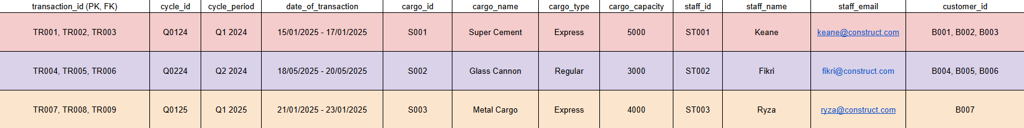
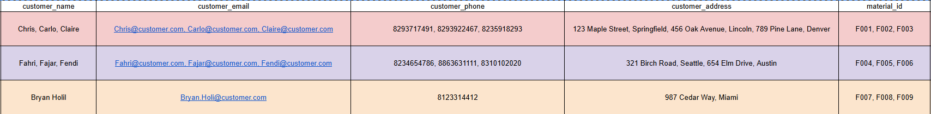
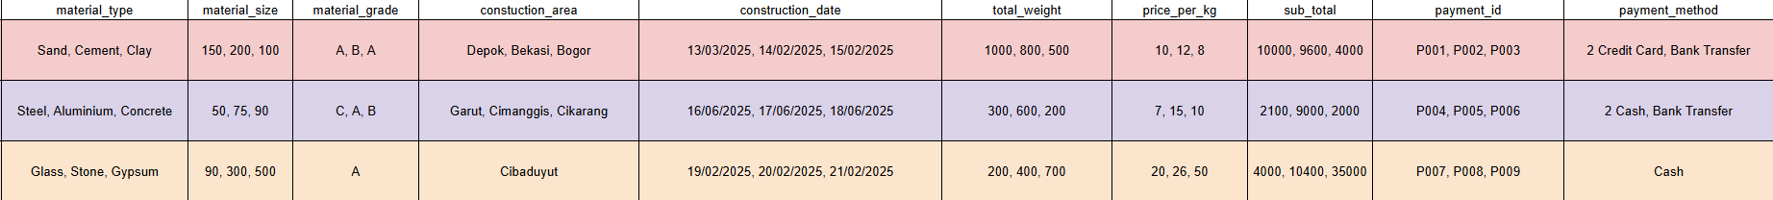
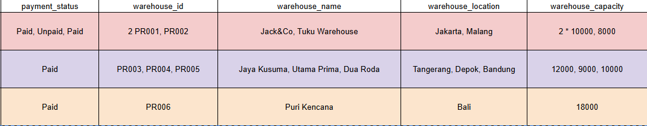
UNF
Binus University | 2024

Slide 4
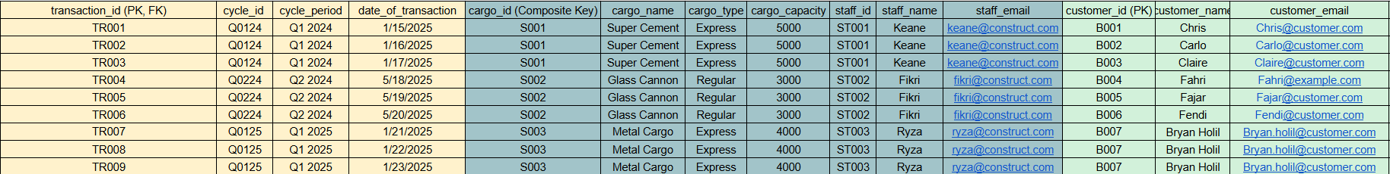
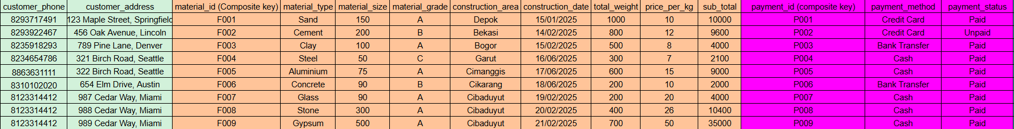
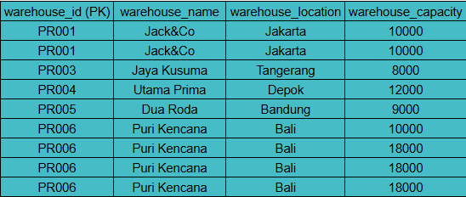
1NF
Binus University | 2024

Slide 5
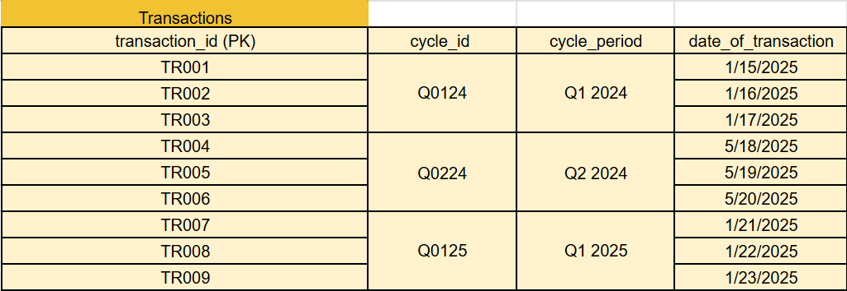
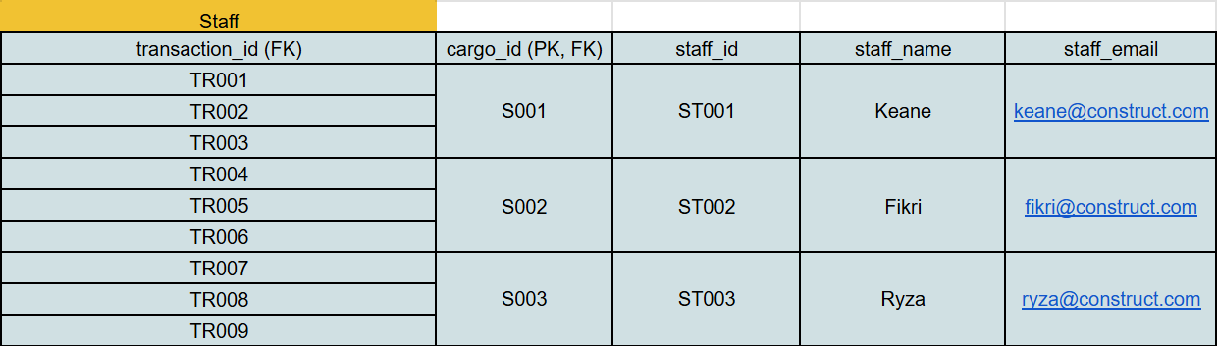
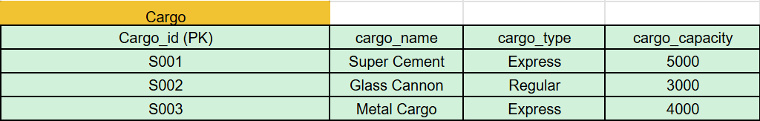
2NF
Binus University | 2024

Slide 6
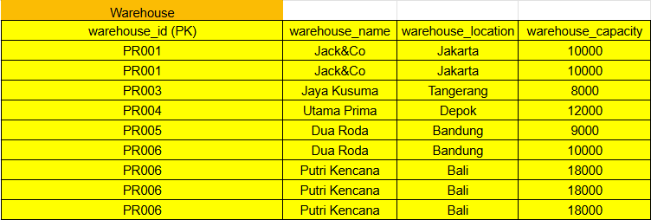
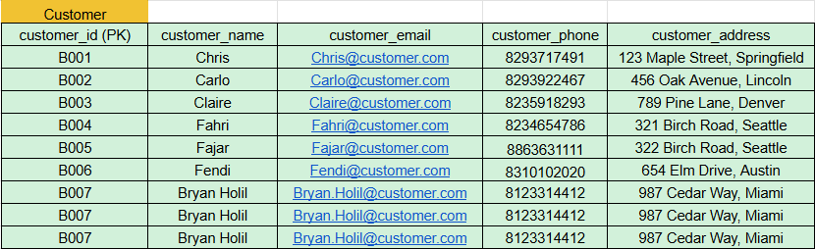
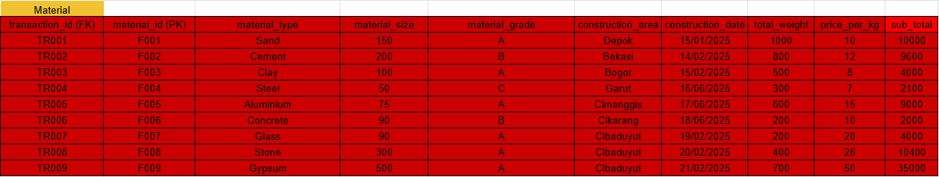
2NF
Binus University | 2024

Slide 7
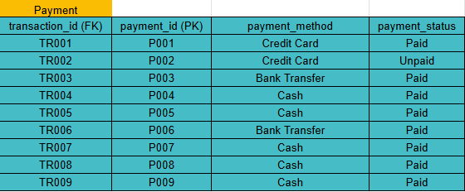
2NF
Binus University | 2024

Slide 8
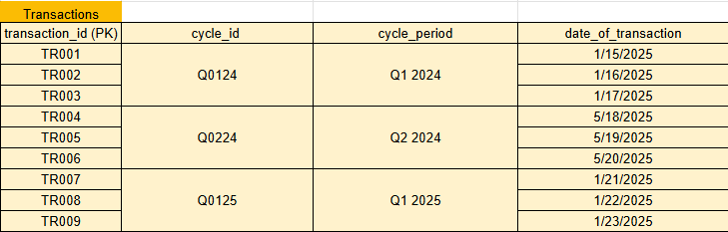
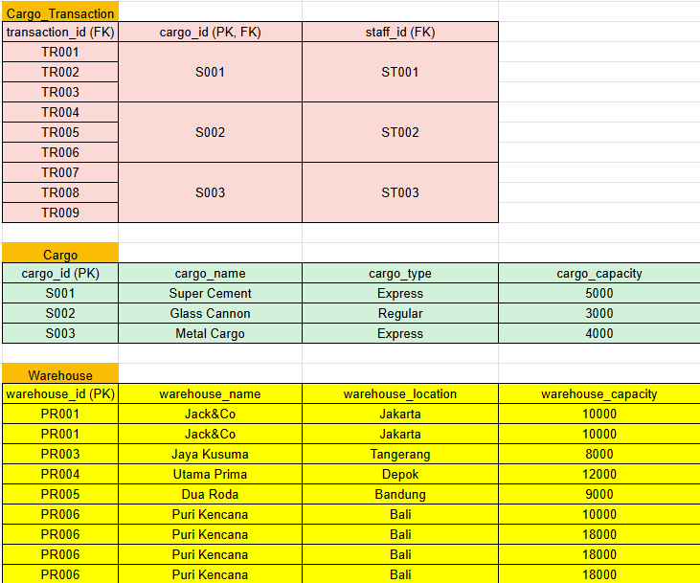
3NF
Binus University | 2024

Slide 9
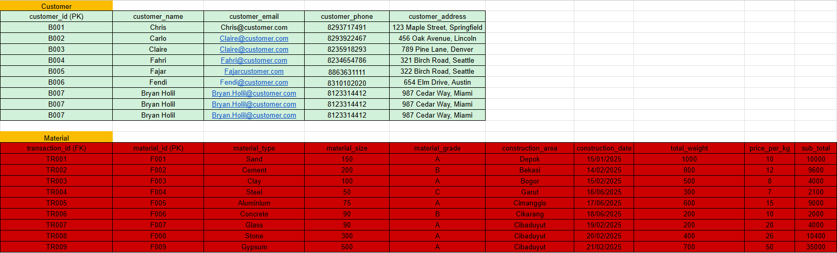
3NF
Binus University | 2024

Slide 10
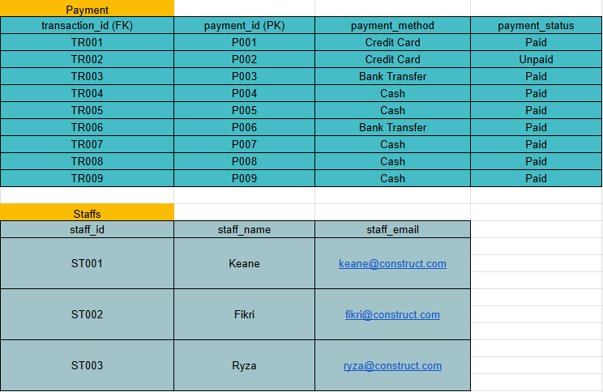
3NF
Binus University | 2024

Slide 11
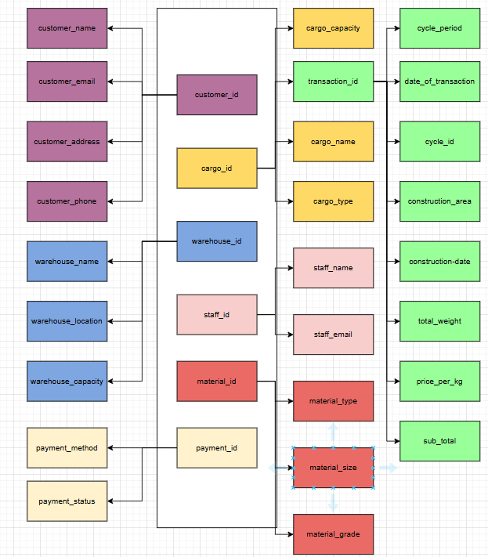
FD
Binus University | 2024

Slide 12
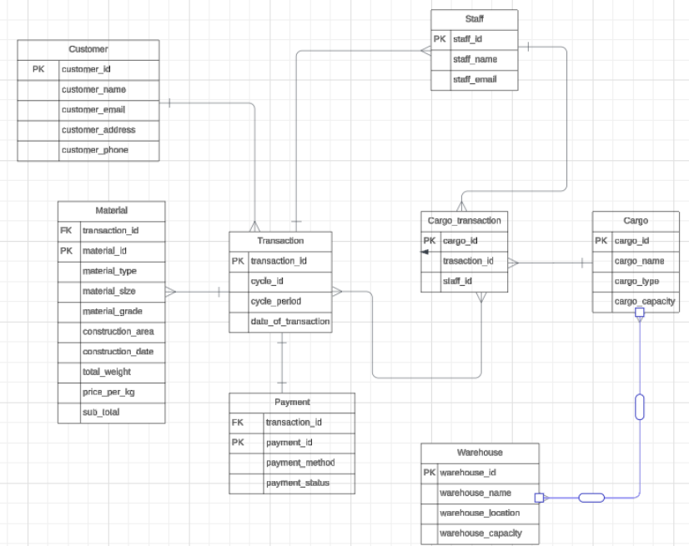
ERD
Binus University | 2024

Slide 13
KESIMPULAN
Database yang dirancang telah melalui tahapan normalisasi hingga 3NF, memastikan struktur yang efisien dan terhindar dari anomali data. Manfaat utama dari database ini adalah:
Efisiensi Pengelolaan Data: Data pelanggan, transaksi, dan logistik dikelola dalam tabel terpisah dengan relasi yang jelas.
Integritas Data Terjaga: Tidak ada duplikasi data atau inkonsistensi.
Dukungan terhadap Aplikasi: Database mendukung aplikasi untuk mengelola logistik dan transaksi dengan cara yang mudah diakses dan diperbarui.
Binus University | 2024

Slide 14
THANK YOU

